Slide 1



Nghề nghiệp Lập trình di động
Lý do:
Nhu cầu tuyển dụng cao
- Điện thoại thông minh ngày càng phổ biến, kéo theo nhu cầu phát triển ứng dụng di động tăng mạnh.
- Hầu hết doanh nghiệp hiện nay đều cần ứng dụng trên Android hoặc iOS để tiếp cận khách hàng.
- Nhiều công ty tuyển dụng Mobile Developer với nhiều vị trí từ Fresher đến Senior.

Slide 2

Framework: REACT NATIVE
Ưu điểm:
- Viết một lần, chạy trên Android và iOS.
- Tiết kiệm thời gian và chi phí phát triển.
- Tái sử dụng phần lớn mã nguồn.
- Hiệu năng tốt cho đa số ứng dụng.
- Cộng đồng lớn, nhiều thư viện hỗ trợ.
.
Nhược điểm:
- Hiệu năng chưa bằng ứng dụng Native.
- Một số tính năng cần viết thêm mã Android/iOS.
- Phụ thuộc vào các thư viện bên thứ ba.
- Nâng cấp phiên bản đôi khi gặp lỗi tương thích.
- Kích thước ứng dụng có thể lớn hơn ứng dụng Native.

Slide 3

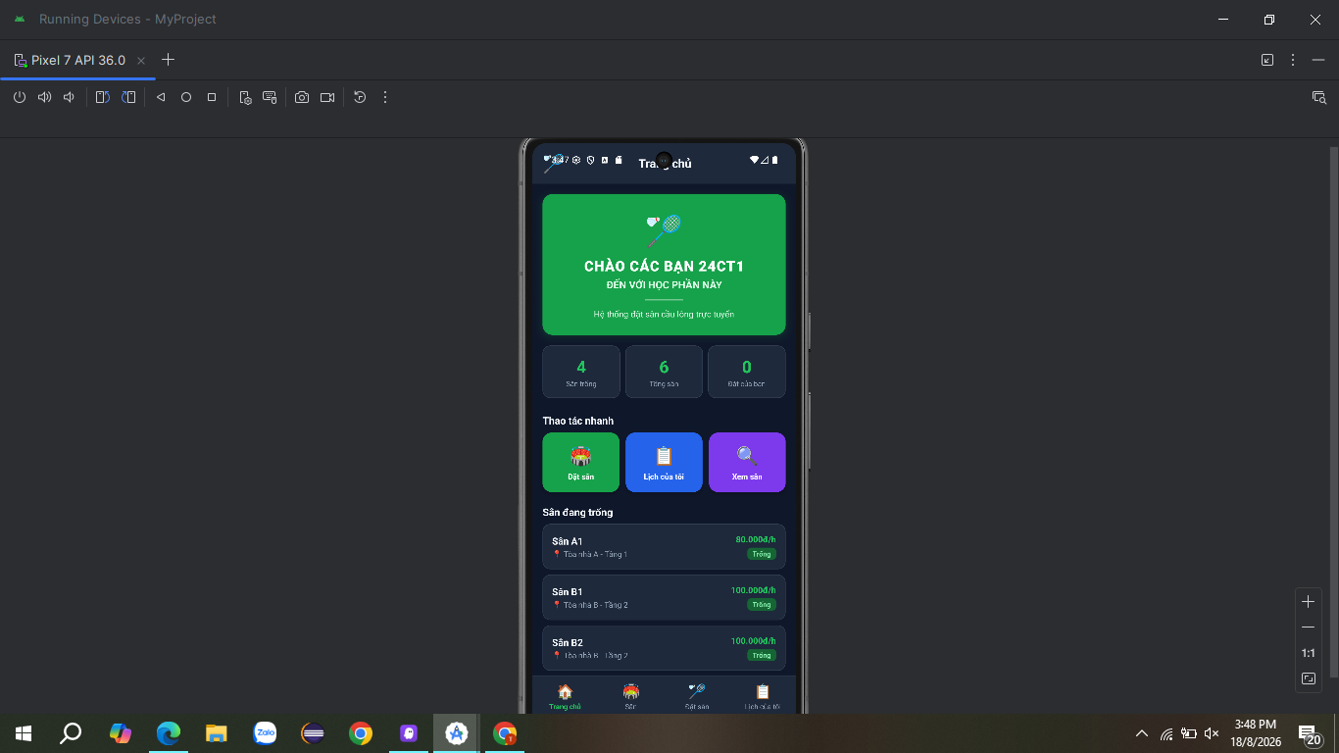



Các bước cài đặt môi trường
1. Cài đặt Node.js LTS.
2. Cài đặt JDK (Java Development Kit).
3. Cài đặt Android Studio.
4. Cài đặt Android SDK và Android SDK Platform.
5. Cài đặt Android SDK Build-Tools.
6. Thiết lập biến môi trường:
  ANDROID_HOME
  Thêm platform-tools vào PATH.
7. Tạo dự án: npx @react-native-community/cli init 24CT1-Tran_Quoc_Trung
8. Khởi động Metro: npx react-native start
9. Chạy ứng dụng: npx react-native run-android

